Slide 1
가보작 초반 컨텐츠 기획서
인벤토리 구현(장비, 소비, 기타, ),연구 구현, 시간 시스템(삭제)
ER 다이어그램(장비, 소비, 기타), 퀘스트 창, 기믹, 튜토리얼 설계
작성자 김태현

Slide 2
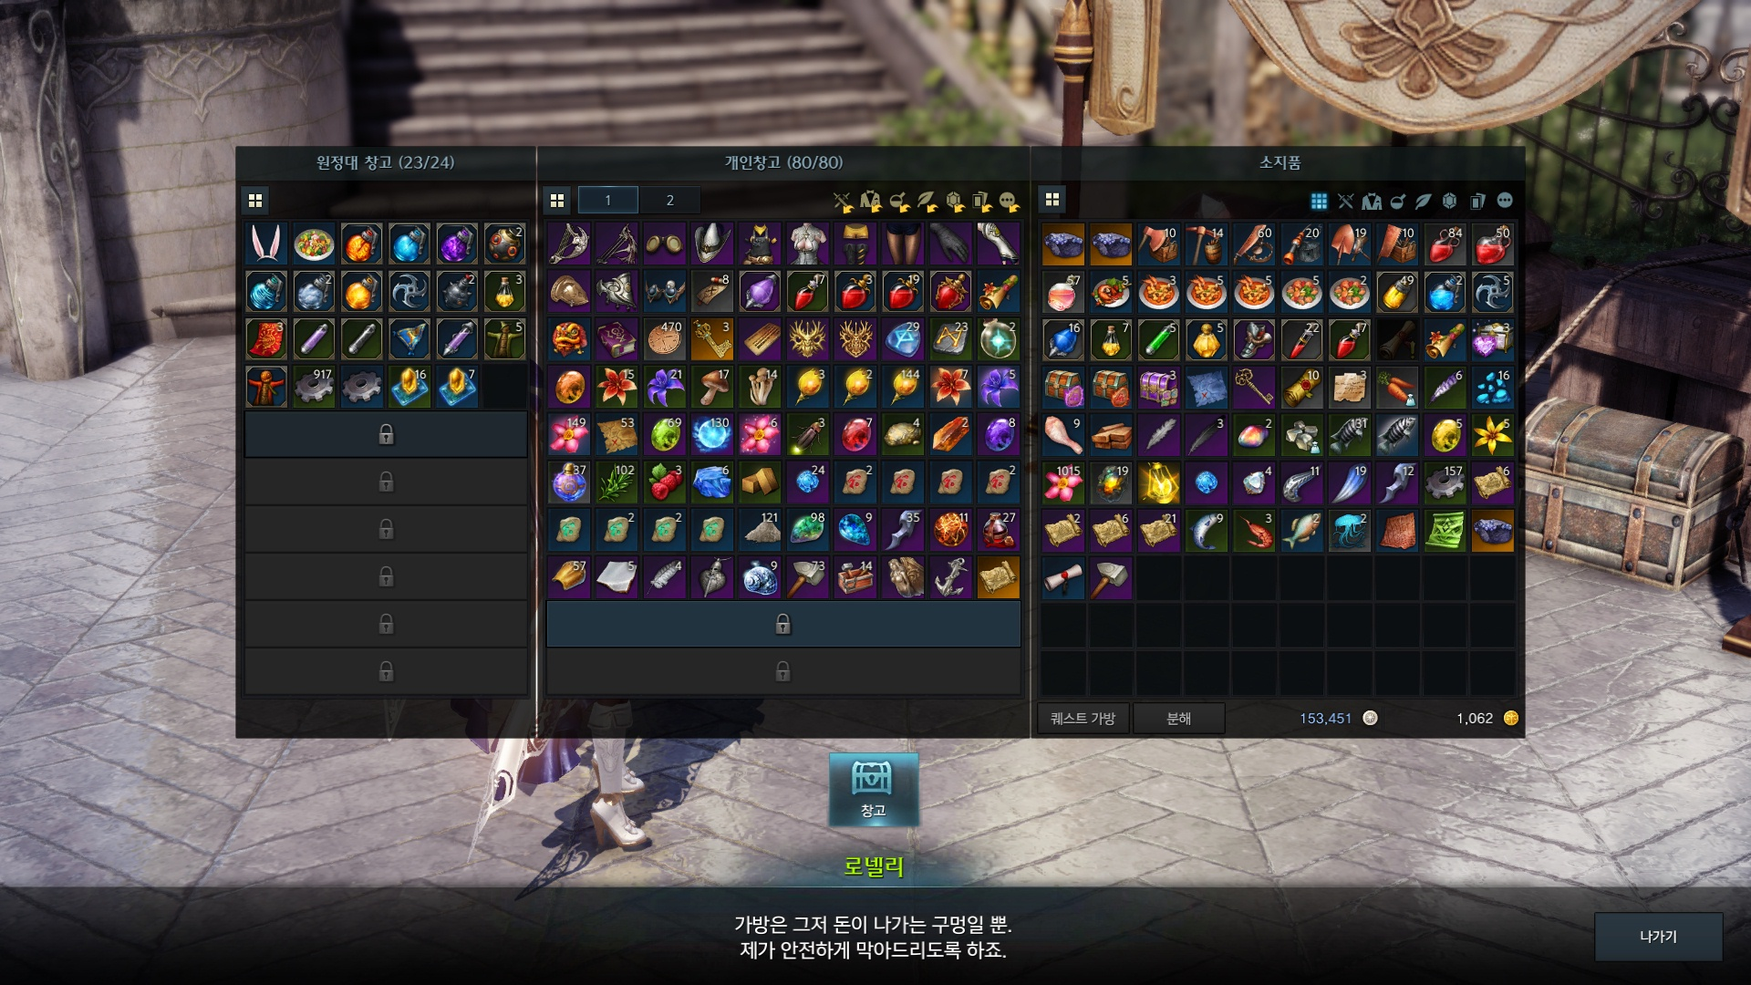
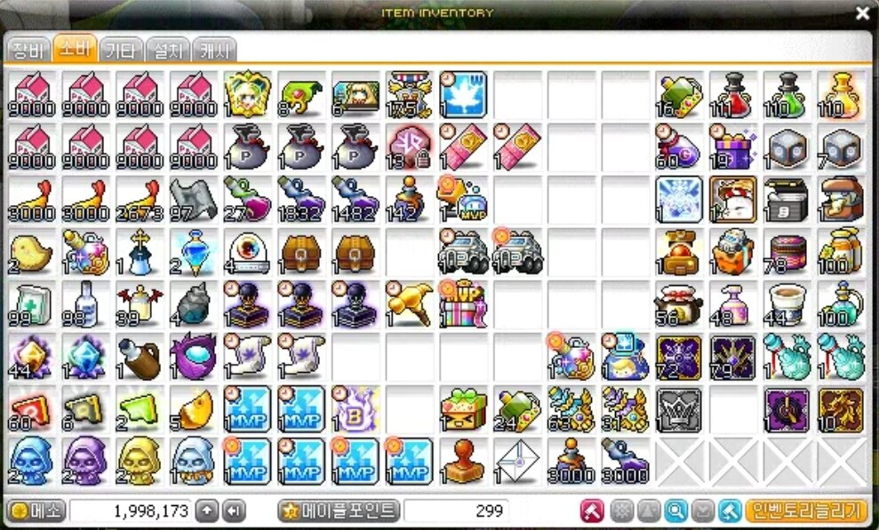
인벤토리 구현
인 게임
배치순서 | 옵션이름
1 | 장비
2 | 소비
3 | 기타
B키 입력
이동, 상호작용 불가
+ 장비UI 출력
참고사항
- 정중앙에 인벤토리만 띄운다.
- 게임 일시정지 X
- ESC버튼 또는 오른쪽 위에 있는 X버튼을 사용해
인벤토리 UI를 끌 수 있다.
-
장비, 소비, 기타버튼 클릭
해당 UI로 이동

Slide 3
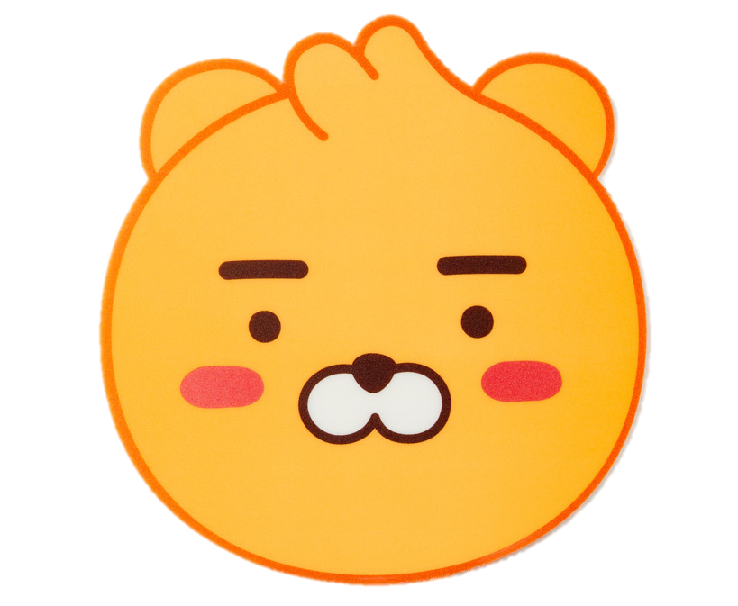
인벤토리 구현 장비
이름 | 설명 | 받아올 데이터
아이템 이름 | 아이템의 이름(String) | ItemName(Kr)
이미지 | 아이템의 이미지(Sprite) | Sprite
랭크 | 아이템의 등급을 숫자 + 티어로 나온다. Ex) 1 티어(Int) | Rank
속성 | 아이템의 속성 (String) | Propert
종류 | 아이템의 타입을 알려준다. Ex)지팡이, 마법석 | ItemType
획득 경로 | 아이템이 나오는 곳을 알려준다. | ObtainMethod
스킬이름 | 스킬 이름이 있다. 스킬이 없을 경우 아무것도 띄우지 않는다 | Skill_Name(Kr)
스킬 설명 | 스킬 설명이 있다. 스킬이 없을 경우 “이 장비는 스킬이 없습니다.”라는 문구가 뜬다 | Skill
데미지 or 방어력 | DMG또는 DFG후 장비의 스탯이 나온다. 0일 경우 표시하지 않는다. | Damage, Defense
설명 | 아이템의 설명(String)
아이템 이름
아이템 이름
랭크
종류
아이템 속성
데미지or 방어력
스킬 이름
스킬 설명
아이템 설명
아이템 획득 경로

Slide 4
인벤토리 구현 소비
이름 | 설명 | 받아올 데이터
아이템 이름 | 아이템의 이름(String) | ItemName(Kr)
이미지 | 아이템의 이미지(Sprite) | Sprite
랭크 | 아이템의 등급을 숫자 + 티어로 나온다. Ex) 1 티어(Int) | Rank
속성 | 아이템의 속성 (String) | Propert
종류 | 아이템의 타입을 알려준다. Ex)재료, 레시피 | ItemType
아이템 획득 경로 | 아이템이 나오는 곳을 알려준다. (String) | ObtainMethod
버프 증가량 | HEAL +, DMG +또는 DFG +이 나온 후 증가량이 표시 된다. 0일 경우 표시하지 않는다.(Int) Ex) HEAL +50 | Heal, Damage_up, Defense_Up
설명 | 아이템의 설명(String) | Explanation
아이템 이름
아이템 이름
랭크
종류
아이템 속성
버프 증가량
아이템 설명
아이템 획득 경로

Slide 5
인벤토리 구현 기타
이름 | 설명 | 받아올 데이터
아이템 이름 | 아이템의 이름(String) | ItemName(Kr)
이미지 | 아이템의 이미지(Sprite) | Sprite
랭크 | 아이템의 등급을 숫자 + 티어로 나온다. Ex) 1 티어(Int) | Rank
속성 | 아이템의 속성 (String) | Propert
종류 | 아이템의 타입을 알려준다. Ex)재료, 레시피 | ItemType
아이템 획득 경로 | 아이템이 나오는 곳을 알려준다. | ObtainMethod
설명 | 아이템의 설명(String) | Explanation
아이템 이름
아이템 이름
랭크
종류
아이템 속성
아이템 설명
아이템 획득 경로

Slide 6


인벤토리 구현 2 (아이템을 클릭할 경우)
아이템 이름
파이어 엑스
강력한 한방
공격력: 999
일반 공격을 할 경우 50%확률로 공격력의 100%의 데미지를 한번 더 줍니다.
과거를 평정하던 뭐시기 왕이 이걸 썻다는 전설이 내려온다나 뭐라나 대충이야기
참고사항
- 색깔 및 폰트는 추후 변경 예정입니다.
- 아이템 설명에는 스탯 능력 스토리 순으로 내려갑니다.
- 아이템 특징은 없을 수도 있습니다.
- 아이템 속성은 원입니다.

Slide 7
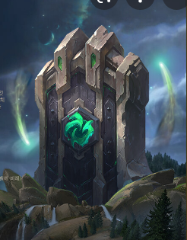
연구 구현
연구대의 상호작용이 가능한 범위에 들어 왔을때
인벤토리 안에 레시피에 쓰일 재료가 있다면 연구하기 버튼 활성화
F키 입력
연구하기 버튼을 클릭
게임 일시 정지
+ UI 출력
연구되는 애니메이션
+ 사용한 재료만큼 빼기
+ 기후 수치 변경
연구할 마법석을 클릭
3
연구에 사용될 레시피를 추가
레시피 이름
재료 수량
레시피 설명
레시피 이미지
참고사항
재료가 들어갈 때에는 1~3개가
들어가며 재료는 한 개만 있을 경우 위에만
두 개만 있을 경우 위, 왼쪽에만 있다.
3
1
3
레시피 인벤토리
재료 수량
재료 수량
2

Slide 8
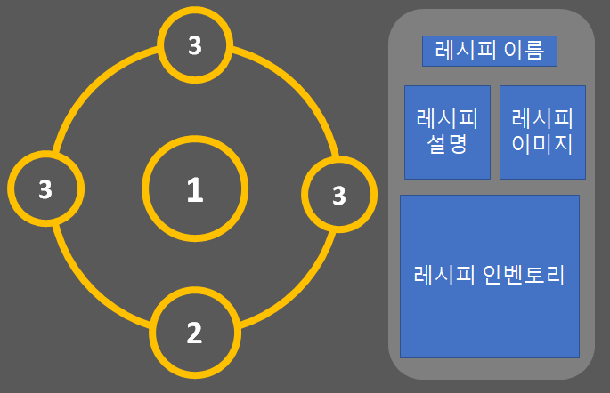
연구 구현2 (UI부분)
이름 | 설명
레시피 이름 | 레시피 인벤토리에서 선택한 레시피의 이름(Sprite)
레시피 이미지 | 레시피 인벤토리에서 보이는 이미지를 키위 띄운다. (Sprite)
레시피 설명 | 레시피의 공격력 기후 변화에 대한 설명이 써져 있다. (String)
레시피 인벤토리 | 현재 인벤토리에 있는 레시피를 이미지로 보여준다.(Sprite)
1 | 들어갈 마법석을 이미지로 보여주는 곳이다. + 클릭할 경우 마법석의 인벤토리와 위 와 같은 UI를 보여준다. (Sprite)
2 | 들어갈 레시피를 이미지로 보여주는 곳이다. + 클릭할 경우 레시피의 인벤토리와 위와 같은UI를 보여준다.(Sprite)
3 | 들어가는 재료를 이미지로 표시하는 곳이다.(Sprite)
재료 수량 | 현재가지고 있는 양/필요한 재료의 양으로 나타내며 재료가 부족하면 붉은색 글씨로 변한다(Int)
재료 수량

Slide 9
ER 다이어그램
고유번호
이름
티어
이미지
속성
수량
아이템
설명
장비
사용가능
특징
항목
기타
소비

Slide 10
ER 다이어그램 장비
기타
갑옷
연구 재료
방어력 증가
레시피
지팡이
공격력 증가
장비
1 : N
반지
공격력
스탯
증가
방어력
목걸이
장신구
스탯 증가
귀걸이
보석
스킬

Slide 11
ER 다이어그램 소비
기타
힐 포션
연구 재료
공격형 포션
채력회복
레시피
공격력 증가
1 : N
소비
1 : 1
방어력 증가
채집/
사냥
방어형 포션
수치
모험

Slide 12
획득 가능 아이템
ER 다이어그램 기타
N : 1
장비/소모
레시피
모험
필요 아이템
기타
획득 가능 지역
사냥
채집
획득 가능 지역
사냥품
채집품

Slide 13
시간 시스템
참고사항
-시간은 24시간으로 한다. (13시 18시 이렇게, 24시는 없고 00시)
-n월n일 이런 건 없고 그냥 시계만 있습니다.
-현실의 1분은 이 게임에선 5분이며 5분 단위로 시계에 표시됩니다.
-22시부터 시간 UI Text가 붉은 색이 됩니다.
-00시가 되면 주인공이 피곤해서 쓰러집니다.
-주인공은 언제든지 잘 수 있지만 자고 일어나면 6시가 됩니다.
-환경은 3시에 바뀝니다.

Slide 14
용어 정리
레시피를 이용해 제작하는 곳: 제작 대
지팡이에 끼는 돌: 마법석
제작할 경우 사막 겨울 등으로 바뀌는 것: 환경변화
이곳의 사는 정령: 정령

Slide 15
퀘스트 창
퀘스트 창은 퀘스트를 받은
순으로 위에서 아래로 채워진다.
오른쪽에 나오는 퀘스트 창은
맨 위에 있는 퀘스트, 이후에는
왼쪽에 퀘스트 이름을 누르면 바뀜
이름 | 설명
퀘스트 이름 | QuestName를 그대로 쓴다.
퀘스트 이미지 | QuestType에 나오는 이미지를 쓴다.
퀘스트 설명 | Quest에 나오는 설명을 쓴다.
퀘스트 보상 | Amends에 나오는 보상을 쓴다.
퀘스트 내용 | Explanation에 나오는 설명을 쓴다.
퀘스트 이름
퀘스트 이름
퀘스트 이미지
퀘스트 이미지
퀘스트 내용
퀘스트 이름
퀘스트 이미지
퀘스트 이름
퀘스트 이미지
퀘스트 설명
퀘스트 이름
퀘스트 보상
퀘스트 이미지

Slide 16
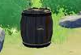
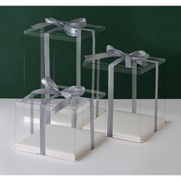
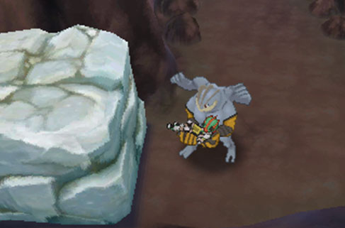
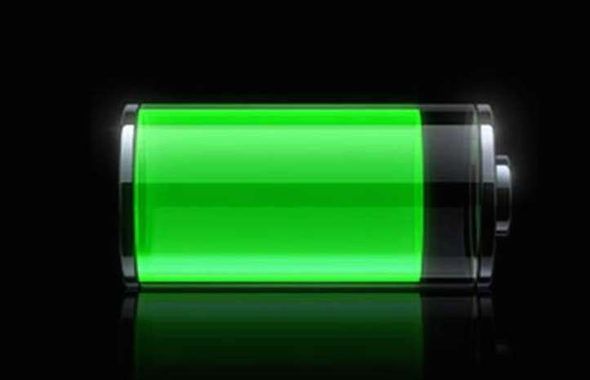
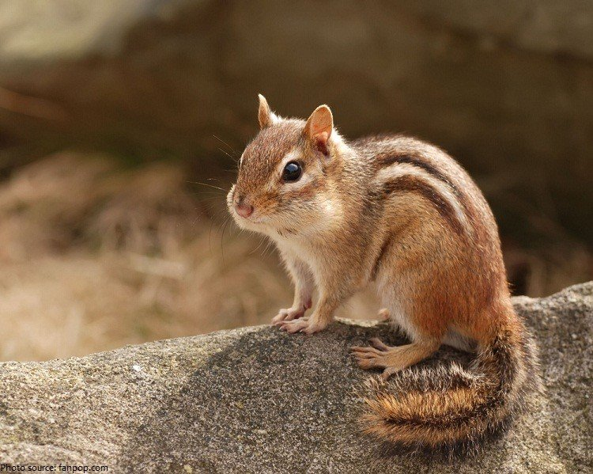
기믹 기본1(전 기후 사용 가능)
1
3
지팡이로 공격을 할 경우 상자가 열린다.
아무런 조건 없이 공격을 할 경우 부숴지면서 상자가 열림
특정 재료를 모아서 상자를 만들고 그 상자를 연다.
재료를 모아서 틀만 있는 상자에 재료 전부 넣으면
상자가 평범한 상자처럼 바뀐다
2
4
특정 지팡이로 근접 공격을 할 경우 상자가 열린다.
돌에 특정 지팡이의 이미지가 그려져 있다. 그 지팡이로 칠 경우
바위가 깨지면서 안쪽에 상자가 나온다
특정 속성 마법을 계속 받으면 상자가 열림
상자에 기본 공격을 해서 에너지를 채움 에너지가 다 차면 상자가
열림 (내구도 줄이기 용)
5
특정 동물을 따라가면 보이지 않는 상자로 안내한다.
돌기후마다 특징에 맞는 동물 또는 사계절에 살 수 있는 동물을
따라 상자로 안내해준다

Slide 17
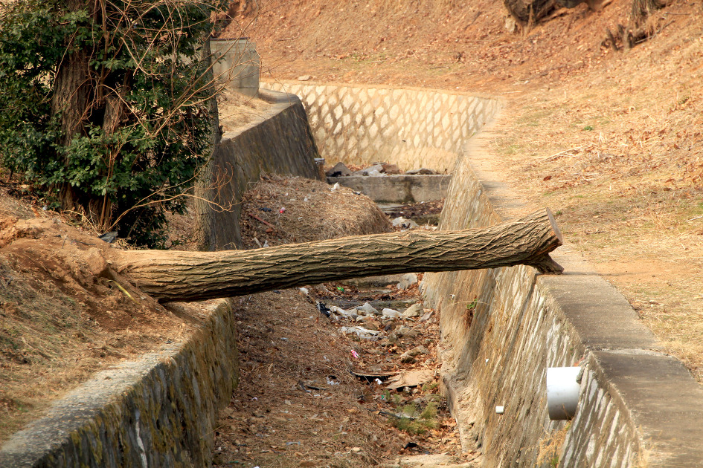
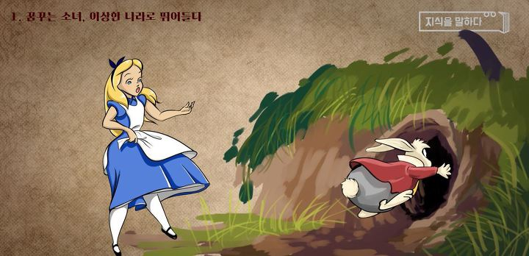
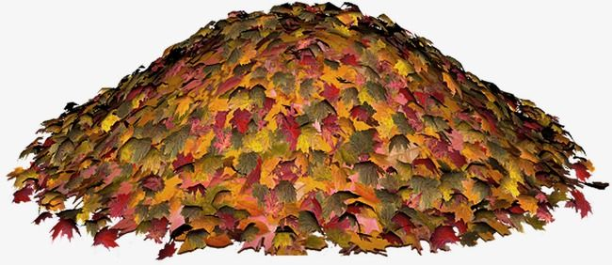
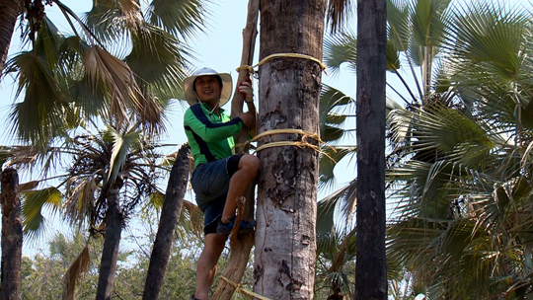
기믹 숲1(숲 기후 사용 가능)
1
3
숨겨진 굴에 들어가면 상자가 있다
아무런 조건 없이 공격을 할 경우 부숴지면서 상자가 열림
나무를 넘어트려 못 가는 곳을 간다.
어느 곳을 쳐도 쓰러지는 방향은 같게 만든다. 또는 물의 흐름을
막아 물 속에 있는 상자를 먹을 수 도 있다.
2
4
나뭇잎을 들춰서 상자를 찾는다.
딱 봐도 의심스러운 나뭇잎 무더기를 만들어서 그곳을 지팡이로
원거리/근거리 공격을 하면 나뭇잎이 날라간다.
나무 위를 올라가서 열매를 채집한다.
다른 기후에선 나무 타기가 안된다. 인벤토리를 늘리는 열매나
다른 중요한 것들을 넣을 예정이다(스테미나의 필요성 증가)

Slide 18
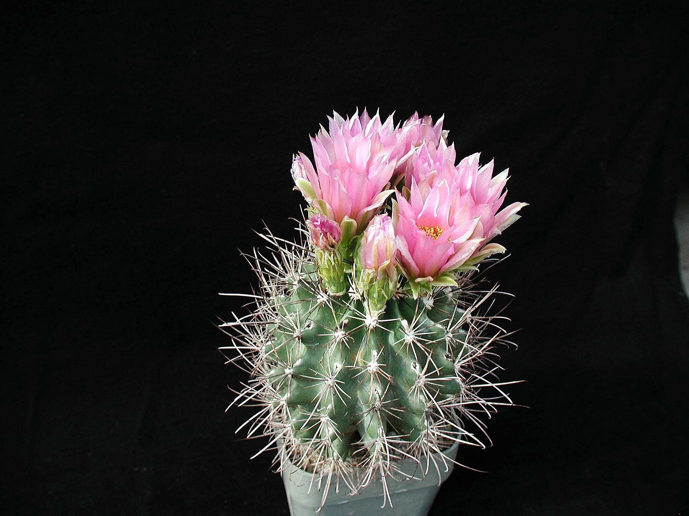
기믹 사막1(사막 기후 사용 가능)
1
3
물을 길러와 특정 선인장을 키우면 꽃에서
보물상자가 나온다.
또는 아래로 가는 길이 나온다.
특정 재료를 모아서 상자를 만들고 그 상자를 연다.
재료를 모아서 틀만 있는 상자에 재료 전부 넣으면
상자가 평범한 상자처럼 바뀐다
2
4
특정 지팡이로 근접 공격을 할 경우 상자가 열린다.
돌에 특정 지팡이의 이미지가 그려져 있다. 그 지팡이로 칠 경우
바위가 깨지면서 안쪽에 상자가 나온다
특정 속성 마법을 계속 받으면 상자가 열림
상자에 기본 공격을 해서 에너지를 채움 에너지가 다 차면 상자가
열림 (내구도 줄이기 용)

Slide 19
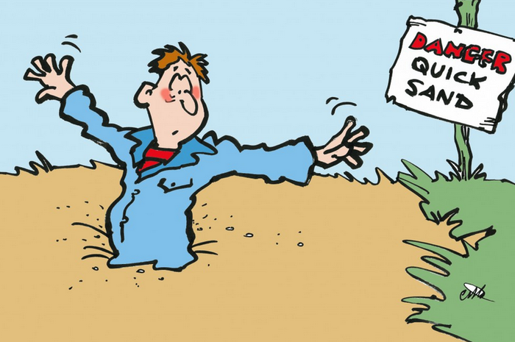

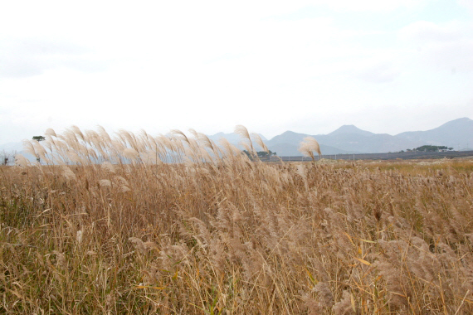
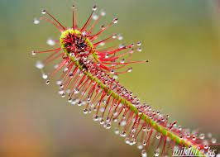
기믹 늪지1(늪지기후 사용 가능)
1
3
늪 안에 비밀통로
늪 안에 공간이 있다. 이 경우 늪에 색깔 또는 시점적으로 차이를
주어 공간이 있음을 알려준다.
주머니를 물고 있는 황새를 공격해 아이템의 획득
재료를 모아서 틀만 있는 상자에 재료 전부 넣으면
상자가 평범한 상자처럼 바뀐다
2
4
갈대숲을 지우면 그 속에 숨어있던 상자가 나온다.
우거진 갈대 숲을 마법 또는 근접 공격으로 지울경우 그 안에 있던
상자가 나온다(약간의 실루엣으로 상자가 있음을 표시)
몬스터를 거대 벌레 잡이식물로 유인해 소화를
하면 보상을 준다.
플래이어가 들어가면 죽고 보상도 안나옴

Slide 20
기믹 겨울1(겨울기후 사용 가능)
1
3
지팡이로 공격을 할 경우 상자가 열린다.
아무런 조건 없이 공격을 할 경우 부숴지면서 상자가 열림
특정 재료를 모아서 상자를 만들고 그 상자를 연다.
재료를 모아서 틀만 있는 상자에 재료 전부 넣으면
상자가 평범한 상자처럼 바뀐다
2
4
특정 지팡이로 근접 공격을 할 경우 상자가 열린다.
돌에 특정 지팡이의 이미지가 그려져 있다. 그 지팡이로 칠 경우
바위가 깨지면서 안쪽에 상자가 나온다
특정 속성 마법을 계속 받으면 상자가 열림
상자에 기본 공격을 해서 에너지를 채움 에너지가 다 차면 상자가
열림 (내구도 줄이기 용)

Slide 21
튜토리얼 설계
게임시작
프롤로그에 나오는 이야기
원래는 정령들과 사람이 평화롭게 살았음
그러다 한 사람에 의해 과거에 쓴 문서가 발견됨
그 문서에는 원래 우리는 다른 새상에서 왔고 원래 새상으로
돌아가기 위해 만든 설계도가 있음
이걸 발견한 사람은 자신이 원래 살던 곳으로 가고 싶어
설계도에 써져 있는 데로 함
하지만 설계도에 써져 있는 데로 하면 할 수록 주변의 자연은
파괴 되었고 이로 인해 피해를 입은 사람들은 연구를 중단
시키기 위해 힘을 모아 저지함
6. 이때 주인공의 부모님도 참전을 했고 어린 주인공을
프로메에게 맡기고 전쟁을 하러 감
7. 주인공은 프로메의 아래에서 자라며 마법과 제작방법을 배움
프롤로그 시작
2D컷 신+ 자막으로 시작
(게임 시작할 때마다 나옴)
스페이스 버튼을 눌러 스킵
게임 시작 메뉴
튜토리얼 스토리
주인공의 이름을 설정
2. 프로메가 주인공을 부르면서 시작(이동 튜토리얼)
3. 프로메는 연구에 사용할 재료가 없다고 재료를 구하러 가라 함(채집 튜토리얼 시작)
이때 밖은 위험하니 지팡이도 들고 간다. (지팡이 안 들면 밖에 못 나간다.)
4. 이렇게 밖으로 나가서 채집을 하고 채집이 끝나고 돌아가는 길에 몬스터 2마리 등장
(채집할 때 사막에 나무가 있는 식으로 하고 주인공이 “어제는 이렇지 않았다” 이럼)
5. 적을 잡는 법을 알려주고 적을 처치
6. 다시 집으로 돌아와서 연구 도와주고 기후가 바뀌는 원인을 찾으러 감 (제작 튜토리얼 진행)

Slide 22
채집 설계
나무 발견
나무
나무를 공격
(저격, 평타, 기본공격)
아이템 드랍 범위
120도
특정 나무에서 나뭇가지,
나뭇잎 등 랜덤으로 아이템 드랍
플래이어
상호작용을
눌러 채집
나무를 칠 경우 나무가 맞은 부분을 기준으로
∓60 부분에 3M? 정도 사이에서 아이템이 드랍 된다.
+ 아이템 떨어지는거 (https://youtu.be/jyEDIKdlVZw?t=173)
위 동영상에서 우리는 플래이어 방향으로만
나무는 2분에 한 개 씩
총 5개의 아이템 저장 가능

